Slide 1




responsabilidade pesquisa e inovação: A EXPERIÊNCIA DO PROJETO ENGAGE.
PRAPETEC
Patrícia Lupion TORRES - Pontifícia Universidade Católica do Paraná - Curitiba, Paraná, Brasil
Alexandra OKADA - Open University - Milton Keynes, UK
Raquel Pasternak Glitz KOWALSKI - Pontifícia Universidade Católica do Paraná - Curitiba, Paraná, Brasil

Slide 2


CONCEITO DE RRI
Equipar os alunos com o conhecimento e as ferramentas para a participação responsável na sociedade para poder desenvolver opiniões baseadas em evidências sobre os riscos e benefícios de inovações científicas.

Slide 3
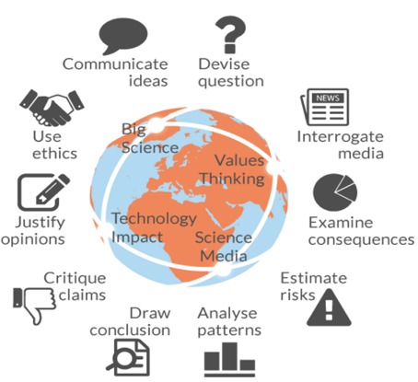
HABILIDADES DE PESQUISA CIENTÍFICA PARA RRI
1. Elaborar Perguntas
2. Interrogar Fontes
3. Examinar Consequências
4. Estimar Riscos
5. Analisar Padrões
6. Tirar conclusões
7. Reivindicar Críticas
8. Justificar Opiniões
9. Usar ética
10. Comunicar ideias

Slide 4
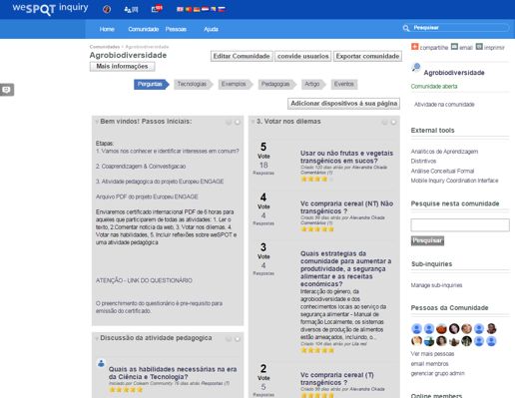
TECNOLOGIAS - weSPOT
Ambiente Virtual de Aprendizagem
Compartilhamento de arquivos
Comunidade de co-investigação de educadores

Slide 5
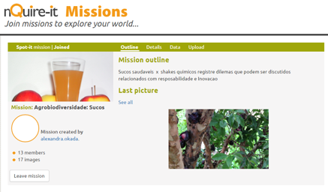
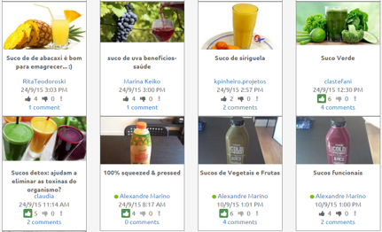
TECNOLOGIAS – nQuire-it
Compartilhamento de imagens e comentários

Slide 6
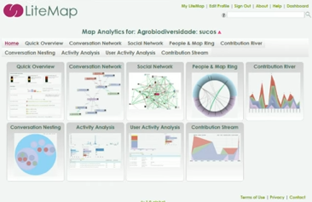
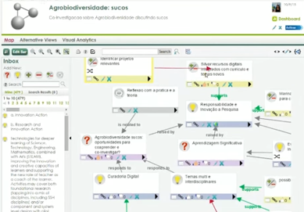
TECNOLOGIAS – LiteMap
Mapeamento dos resultados
Compartilhar ideias
Votação

Slide 7
O DILEMA
Seguindo o dilema proposto pelo Projeto Engage, o grupo PRAPETEC - PUCPR reuniu 20 professores e 2 alunos para realizarem diversas atividades com alunos do ensino médio e superior, sobre o tema: Agrobiodiversidade – Transgênicos
Entre as atividades realizadas estão:
  Explorar os ambientes WeSpot e nQuire-it
  Exposição de fotos com compartilhamento pelo Facebook
  Entrevistas com especialistas
  Exposição de pôsteres feitos por alunos e compartilhados no Facebook
  Criação de mapas conceituais e mentais
  Aulas expositivas
  Criação de vídeos instrucionais
  Criação de ilustrações
  Criação de jogos educativos
  Pesquisas direcionadas
  Sinalizar em LIBRAS os vocabulários relacionados

Slide 8
ATIVIDADE EXPOSIÇÃO DE FOTOS
A atividade exposição de fotos foi realizadas na PUCPR, entre os dias 09 e 13 de novembro de 2015. Além das fotos expostas, foram adicionadas perguntas relacionadas a consciência do consumo relacionado aos produtos Transgênicos.
A exposição foi acompanhada por uma página no Facebook que contou com postagens de vídeos e fotos da exposição.
Alcance das publicações – 998 participantes
Envolvidos com a publicação – 239 participantes
Curtidas – 154 usuários

Slide 9
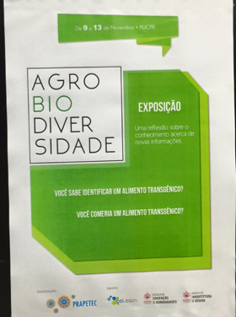
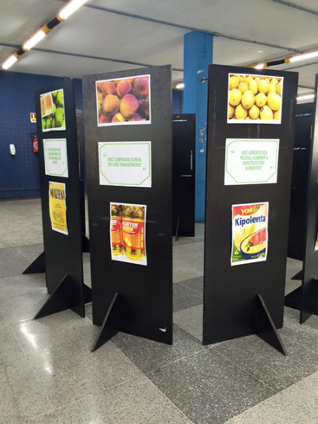
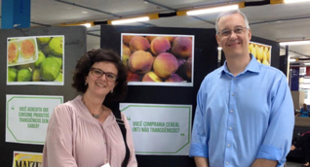
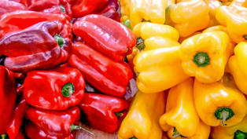
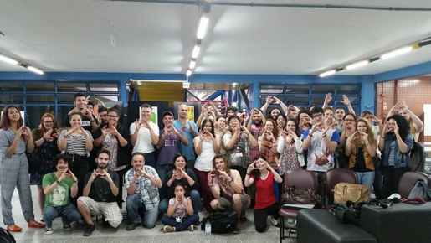
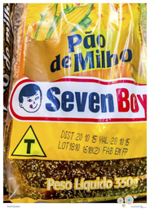
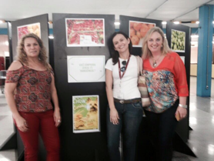

Slide 10
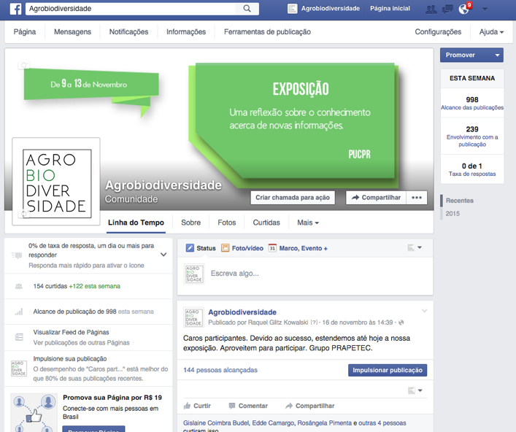

Slide 11
ATIVIDADES REALIZADAS EM SALA DE AULA
As atividades realizadas em sala de aula, envolveram professores e alunos do ensino médio e superior, com aulas expositivas e práticas sobre o assunto
Agrobiodiversidade – Transgênicos.
Número de turmas na educação superior - 12
Número de turmas no ensino médio - 28
Número de professores participantes – 6
Número de alunos participantes - 583

Slide 12
TRANSGÊNICOS ILUSTRADOS
Turma: Ilustração Digital Aplicada
Curso Superior de Design Digital
Descrição da atividade:
Na disciplina de Ilustração Aplicada, praticamos a composição de imagens ilustradas. A imagem como espécie de crônica autoral dos alunos, que sintetizando o conteúdo, representam graficamente suas ideias. As artes criadas representam ao mesmo tempo, a compreensão (ou não) dos alunos/ilustradores referente ao tema dos alimentos transgênicos, e potencializa o uso de imagens digitais ilustradas como interface na educação.

Slide 13
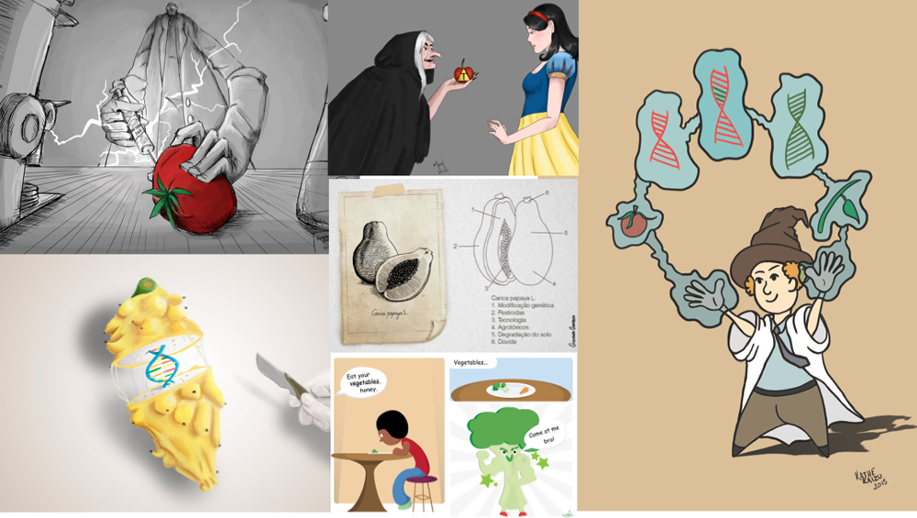

Slide 14
VÍDEO INSTRUCIONAL SOBRE TRANSGÊNICOS
Turma: Ambientes Interativos
Curso Superior de Design Digital
Descrição da atividade:
Na disciplina de Ambientes Interativos pratica-se a criação de recursos instrucionais, focando a criação de conteúdos online interativos. A atividades proposta foi realizar inicialmente uma pesquisa sobre o tema Transgênicos e assim criar um vídeo informando os conteúdos pesquisados. Entre os produtos criados estão, vídeos instrucionais, revistas digitais, games a aplicativos interativos. Os resultados foram todos postados no Youtube sob a licença CC.

Slide 15
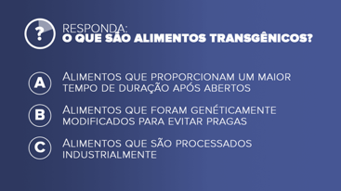
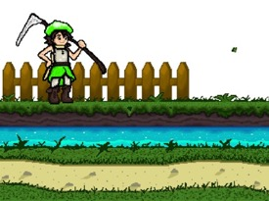

Vídeo
Game
Revista
Aplicativo

Slide 16
os Transgênicos em libras
Turma: Ensino Superior
Cursos de Licenciaturas: Química; Física; Matemática; Educação Física; Ciências Sociais; Letras-Língua Portuguesa; Letras-Língua Inglesa; Letras-Língua Espanhola; Ciências Biológicas; História; Filosofia; Música. Também, cursos de Psicologia; Gastronomia; Engenharia Elétrica; Jornalismo; Design Industrial.
Descrições das atividades: Com as participações 350 alunos, futuros docentes e profissionais considerados como elementos de acessibilidades às informações para pessoas surdas na Língua Brasileira de Sinais – LIBRAS, desenvolveu-se as práticas pedagógicas, com fins de “sinalizar em LIBRAS os vocabulários relacionados aos TRANSGÊNICOS, contextualizando-os em situações comunicativas. Para tal, os alunos pesquisaram; elaboraram textos; utilizaram Alfabeto digital; realizaram o processo intertextual e interlingual; registraram as opiniões e sinalizações em vídeos e fotografias. Assim, constata-se que assegurou-se aos surdos o acesso às discussões sobre o tema, com interação comunicativa legitimando-os como sujeitos críticos e sociais na busca de soluções coletivas e conscientes.

Slide 17
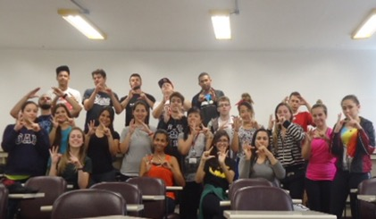
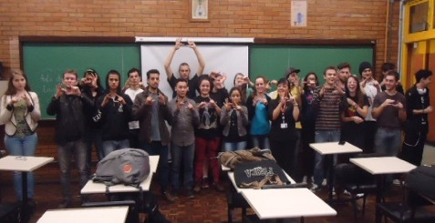
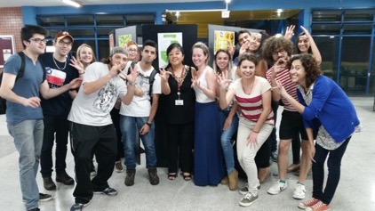
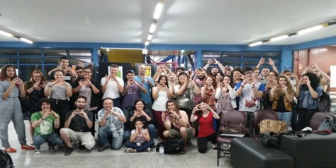
Cursos de Educação Física
Alunos dos cursos de Matemática/ Física
Cursos de Letras-Espanhol, Matemática, Música...
Cursos de Ciências Sociais, Jornalismo, Biologia...

Slide 18
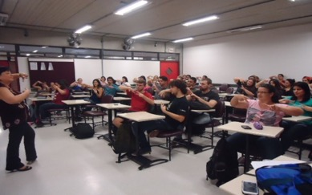
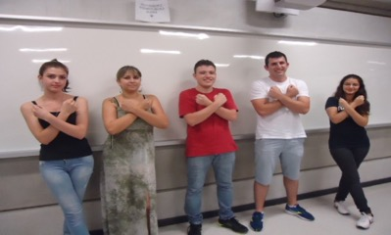
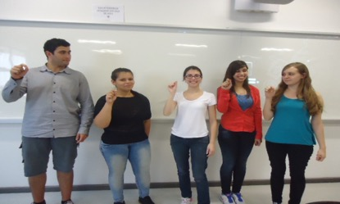
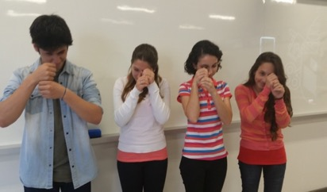
Curso de Química noturno; Engenharia Elétrica; Letras-Português...
Curso de Química diurno; Psciologia; Gastronomia; Música; Filosofia...

Slide 19
Desafio vidas saudáveis
Turma: Projeto Digital Aplicado – 5º período
Curso Superior de Design Digital
Descrição da atividade: os alunos foram desafiados a buscar soluções para que as pessoas possam ter um vida mais saudável. Primeiramente tiveram que pesquisar a respeito e colocar suas considerações e pesquisa, bem como fotos, nas redes sociais da disciplina. Neste momento surgiram várias colocações acerca da alimentação, dos alimentos e de sua origem. Após isto discutiram em grupo acerca do levantado, fizeram mapas mentais das propostas e ideias e depois foram para os computadores desenvolver as soluções em formato de aplicativo.

Slide 20

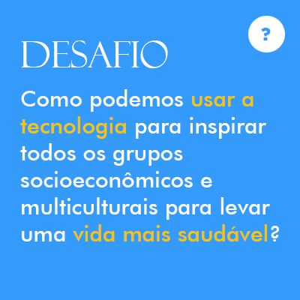
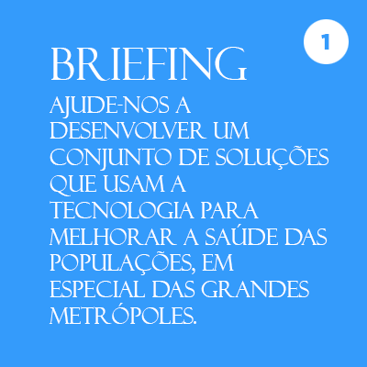
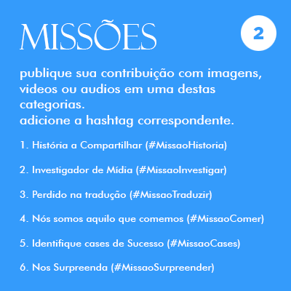
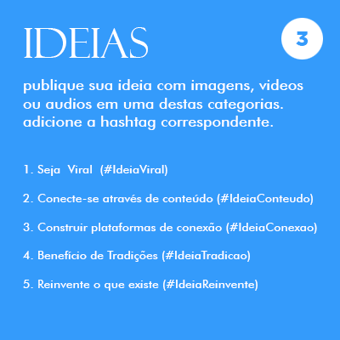
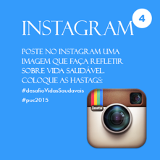

Slide 21
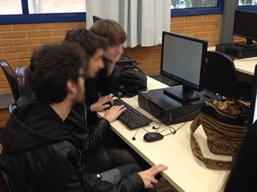
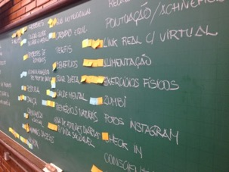
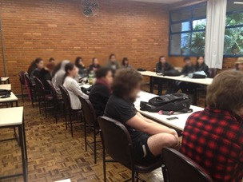
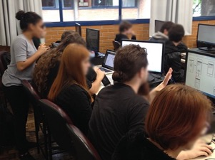
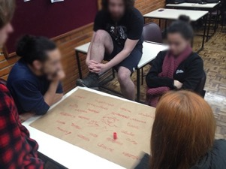
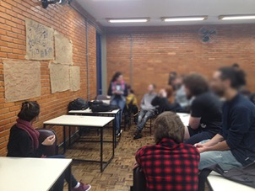

Slide 22
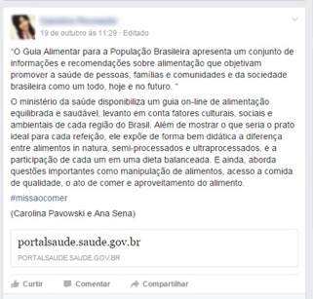
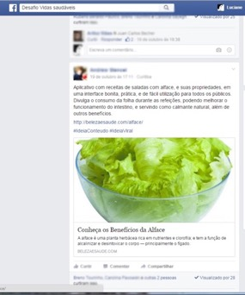
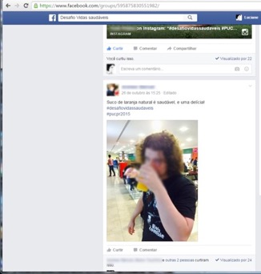
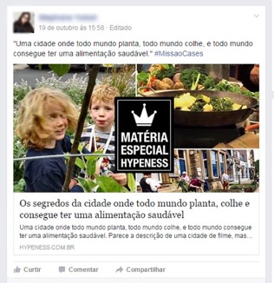
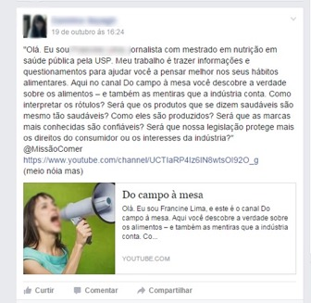

Slide 23
Representantes de turma em pesquisa: sabemos o que comemos?
Turma:1ª, 2ª e 3ª séries
Curso: Ensino Médio
Descrição da atividade:
Promoção da pesquisa com estudantes do Ensino Médio da rede pública estadual de ensino do Paraná. Realização de consulta em fontes abertas na Internet (artigos, vídeos, fotos). Busca de evidências na merenda escolar (transgênicos). Entrevista com profissionais da área da Biologia e Agronomia. Comunicação de informações em plenária e produção de breve mapa conceitual. Divulgação interna por meio de exposição no colégio e elaboração de vídeo.

Slide 24
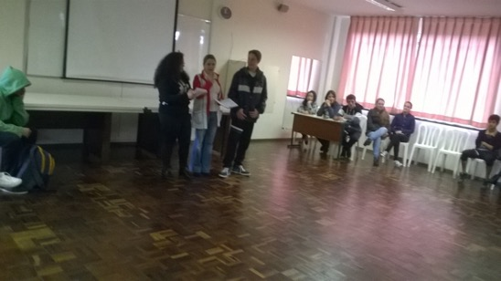
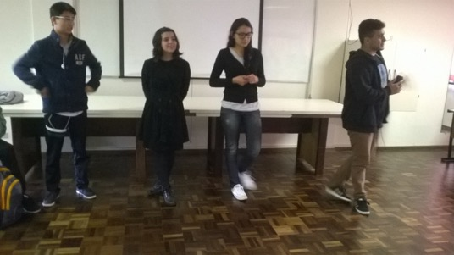
Representantes de turma em pesquisa: sabemos o que comemos?

Slide 25
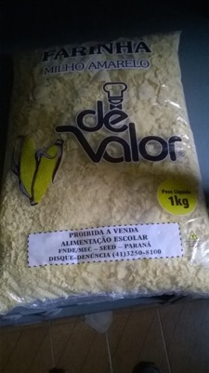
Representantes de turma em pesquisa: sabemos o que comemos?
TRANSGÊNICO

Slide 26
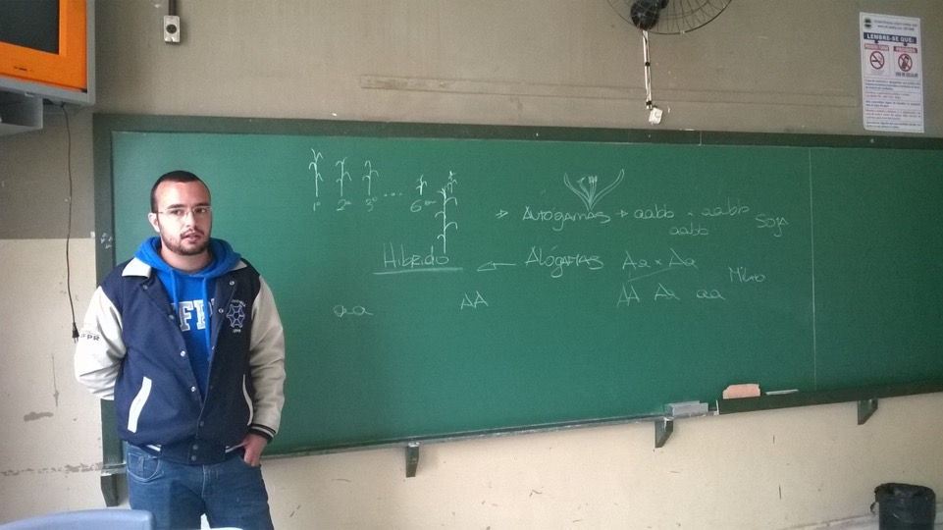
Representantes de turma em pesquisa: sabemos o que comemos?
Eric Vinicius de Melo Lopes - Acadêmico de Agronomia - UFPR

Slide 27
Representantes de turma em pesquisa: sabemos o que comemos?
MERENDA ESCOLAR
ORIGEM
BRASIL
AGRICULTURA FAMILIAR
TRANSGÊNICOS
“IN NATURA”
ENLATADOS
ORGÂNICOS
DEFINIÇÃO
ALIMENTOS
TRANSGÊNICOS
ALTERAÇÃO GENÉTICA
RESISTÊNCIA
DURABILIDADE
PRODUÇÃO
COMÉRCIO
CLIMA PRAGA
UMIDADE
MAL
BEM
SAÚDE
AMBIENTE
RESULTADOS?
MENOS
AGROTÓXICOS
PRODUÇÃO

Slide 28
Transgênicos: jogos educativos
Turma: 8º período (Diurno e Noturno)
Curso: Pedagogia
Descrição da atividade: A atividade foi realizada em grupos de até 5 alunos. Cada grupo pesquisou a respeito do tema “Transgênicos” e em seguida, foi realizada a discussão a respeito dos resultados da pesquisa. Na sequência os grupos elaboraram jogos educativos e apresentaram aos demais colegas da turma, enfatizando como seria a proposta de utilização do jogo em sala de aula. Os jogos elaborados foram: jogo da memória, dominó, jogo da velha, fecha a caixa, quebra-cabeça e jogos de percurso.

Slide 29
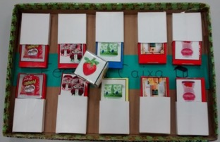
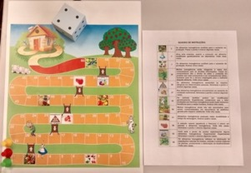
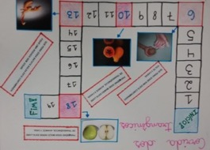
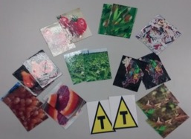
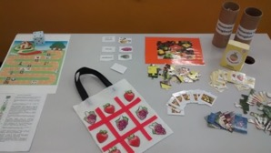




Transgênicos: jogos educativos

Slide 30
CONSIDERAÇÕES FINAIS
Quais são os papéis das tecnologias no ensino e aprendizagem para RRI por meio de REAs?
Quais são os desafios para a adoção de REAs para fomentar as habilidades de RRI na escala?

Slide 31
Referências
PROJETO ENGAGE: http://engagingscience.eu
Contatos:
Patrícia Torres - patorres@terra.com.br
Alexandra Okada – alexandra.okada@gmail.com
Raquel Kowalski – raquel.pasternak@pucpr.br

